Slide 1
암호인재 인력양성 2차 교육
정보컴퓨터공학과 권혁동

Slide 2
암호 라이브러리
패딩과 초기화 벡터
OpenSSL 라이브러리 소개
임베디드 구현

Slide 3
암호 라이브러리
라이브러리
다른 프로그램과 링크될 수 있는 오브젝트 코드
코드 재사용을 위한 기법 중 하나
소스코드 제공 없이 기술을 제공
개발 시간의 단축
오픈소스 라이브러리
오픈소스 프로젝트에 속한 라이브러리
암호 라이브러리 중에서도 오픈소스 라이브러리가 존재

Slide 4
암호 라이브러리
OpenSSL
OpenSSL 재단에서 제작
전세계에서 가장 많이 사용되는 오픈소스 암호 라이브러리
Crypto++
C++ 기반의 오픈소스 암호 라이브러리
Bouncy Castle
Java, C#, Kotlin 기반의 오픈소스 암호 라이브러리
다른 오픈소스 암호 라이브러리에 비해 문서가 친절하고 자세함

Slide 5
암호 라이브러리
오픈소스 암호 라이브러리는 사용하기에 앞서 개발환경 세팅 필요
gcc/g++
Visual Studio Code
Linux(가상환경도 가능)
WSL(Windows Subsystem for Linux)
Java
JDK
Eclipse IDE

Slide 6
암호 라이브러리
자료형
시스템마다 동일한 자료형 이름이지만, 크기가 다를 수 있음
모든 시스템에서 균일한 동작을 보장하는 스탠다드 자료형 사용
stdint.h
int8_t, int16_t, int32_t, int64_t, uint8_t, uint16_t, uint32_t, uint64_t

Slide 7
패딩과 초기화 벡터
패딩
평문 길이가 블록 크기와 맞지 않을 때 사용
마지막 블록에 추가적으로 붙는 임의의 값
임의 값이지만 평문 블록인지 구분해야 하기 때문에 특별한 규칙을 사용
규격 | 방식
ANSI X.923 | dd dd dd dd 00 00 00 04
ISO 10126 | dd dd dd dd 81 a9 d3 04
PKCS#7 | dd dd dd dd 04 04 04 04
ISO/IEC 7816-4 | dd dd dd dd 80 00 00 00

Slide 8
패딩과 초기화 벡터
초기화 벡터 (Initialization Vector; IV)
첫 블록을 암호화 할 때 사용하는 값
블록 크기와 같은 크기
공개되어도 무관
반복 사용 지양

Slide 9

패딩과 초기화 벡터

Slide 10

패딩과 초기화 벡터

Slide 11


패딩과 초기화 벡터

Slide 12
OpenSSL 라이브러리 소개
#include <stdint.h>
#include <openssl/aes.h>
AES_KEY aes_key;
uint8_t key[32] = ...;
uint8_t pt[16] = ...;
uint8_t ct[16] = ...;
AES_set_encrypt_key(key, 256, &aes_key);
AES_ecb_encrypt(pt, ct, &aes_key, AES_ENCRYPT);
AES_set_decrypt_key(key, 256, &aes_key);
AES_ecb_encrypt(ct, pt, &aes_key, AES_DECRYPT);

Slide 13
OpenSSL 라이브러리 소개
#include <stdint.h>
#include <openssl/aes.h>
AES_KEY aes_key;
uint8_t key[32] = ...;
uint8_t iv[16] = ...;
uint8_t pt[32] = ...;
uint8_t ct[32] = ...;
uint32_t length = 32;
AES_set_encrypt_key(key, 256, &aes_key);
AES_cbc_encrypt(pt, ct, length, &aes_key, iv, AES_ENCRYPT);
AES_set_decrypt_key(key, 256, &aes_key);
AES_cbc_encrypt(ct, pt, length, &aes_key, iv, AES_DECRYPT);

Slide 14
OpenSSL 라이브러리 소개
#include <stdint.h>
#include <openssl/aes.h>
AES_KEY aes_key;
uint8_t key[32] = ...;
uint8_t iv[16] = ...;
uint8_t pt[32] = ...;
uint8_t ct[32] = ...;
uint32_t length = 32;
Unsigned int num = 0;
AES_set_encrypt_key(key, 256, &aes_key);
AES_cfb128_encrypt(pt, ct, length, &aes_key, iv, &num, AES_ENCRYPT);
AES_set_encrypt_key(key, 256, &aes_key);
AES_cfb128_encrypt(ct, pt, length, &aes_key, iv, &num, AES_DECRYPT);

Slide 15
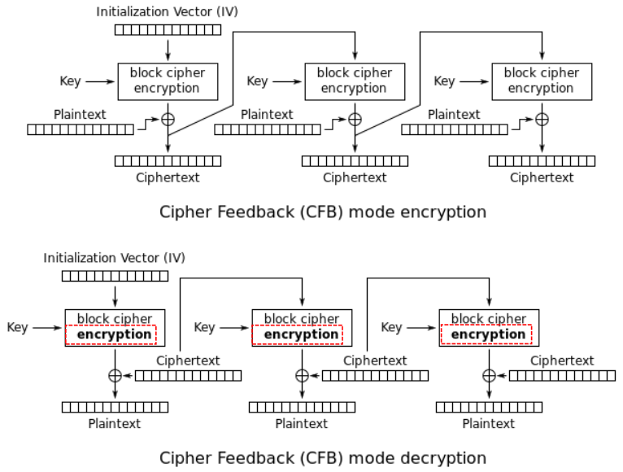
OpenSSL 라이브러리 소개

Slide 16
OpenSSL 라이브러리 소개
#include <stdint.h>
#include <openssl/aes.h>
AES_KEY aes_key;
uint8_t key[32] = ...;
uint8_t iv[16] = ...;
uint8_t pt[32] = ...;
uint8_t ct[32] = ...;
uint32_t length = 32;
Unsigned int num = 0;
AES_set_encrypt_key(key, 256, &aes_key);
AES_ofb128_encrypt(pt, ct, length, &aes_key, iv, &num);
AES_set_encrypt_key(key, 256, &aes_key);
AES_ofb128_encrypt(ct, pt, length, &aes_key, iv, &num);

Slide 17
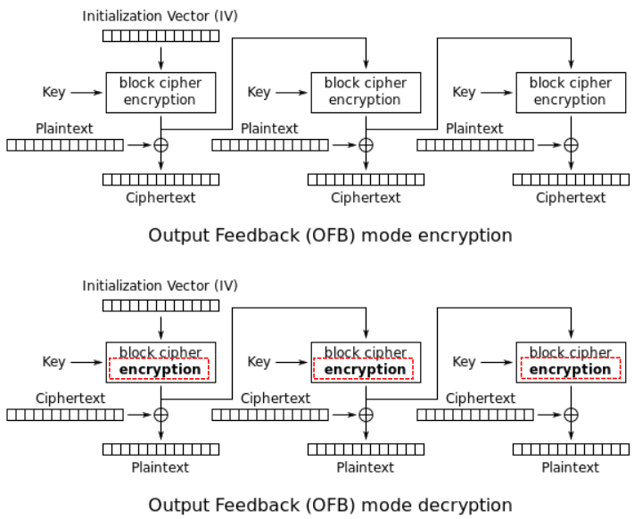
OpenSSL 라이브러리 소개

Slide 18
OpenSSL 라이브러리 소개
#include <stdint.h>
#include <openssl/aes.h>
#include <openssl/modes.h>
AES_KEY aes_key;
uint8_t key[32] = ...;
uint8_t ctr[16] = ...;
uint8_t pt[32] = ...;
uint8_t ct[32] = ...;
uint32_t length = 32;
Unsigned int num = 0;
uint8_t ectr[16] = ...;
AES_set_encrypt_key(key, 256, &aes_key);
CRYPTO_ctr128_encrypt(pt, ct, length, &aes_key, ctr, ectr, &num, (block128_f)AES_encrypt);
AES_set_encrypt_key(key, 256, &aes_key);
CRYPTO_ctr128_encrypt(ct, pt, length, &aes_key, ctr, ectr, &num, (block128_f)AES_encrypt);

Slide 19
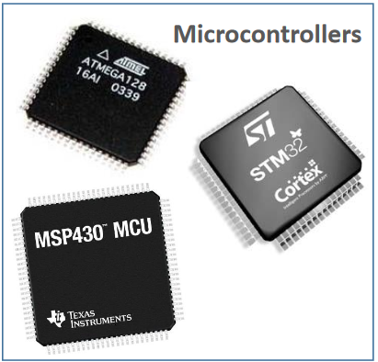
임베디드 구현
마이크로 컨트롤러
집적회로 안에 최소한의 컴퓨팅 요소를 내장한 초소형 컨트롤러
저성능, 저전력, 저비용
전원만 공급된다면, 프로그래밍된 작업을 수행
분야
대부분의 가전제품
산업용 단순제어
프로그래밍 교육
제품
8bit Atmel AVR 시리즈
16bit Texas Instrument MSP 시리즈
32bit ARM Cortex-M 시리즈

Slide 20
임베디드 구현
구현 절차
코드 작성: C코드 작성
컴파일: avr-gcc, gcc-arm-none-eabi
바이너리 업로드: ROM Writer, Platform IO
전원 공급: 코드 실행

Slide 21
임베디드 구현
아두이노
오픈소스 하드웨어
스케치 IDE를 사용하여 아두이노 프로그래밍 작성 가능
마이크로컨트롤러(MCU)
아두이노
아두이노 스케치
개발보드
전원
외부 입출력

Slide 22
임베디드 구현
마이크로 컨트롤러는 열악한 환경을 지니므로 최적화 전략이 필요
성능 최적화 | 코드 최적화 | 균형 최적화
수행 속도가 우선되는 환경 코드 크기가 커지는 경향 기법: 함수 사용 지양 인라인 함수, 매크로 사용 루프 해제 인라인 어셈블리 | 저장공간을 우선시하는 환경 성능이 다소 떨어짐 기법: 적극적인 함수 사용 | 플랫폼에 맞춰 적절한 성능 유지

